Slide 2
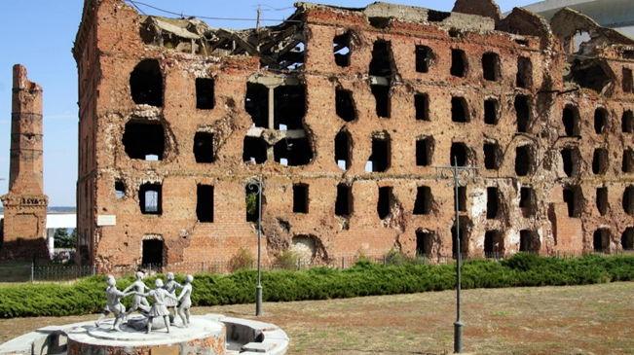
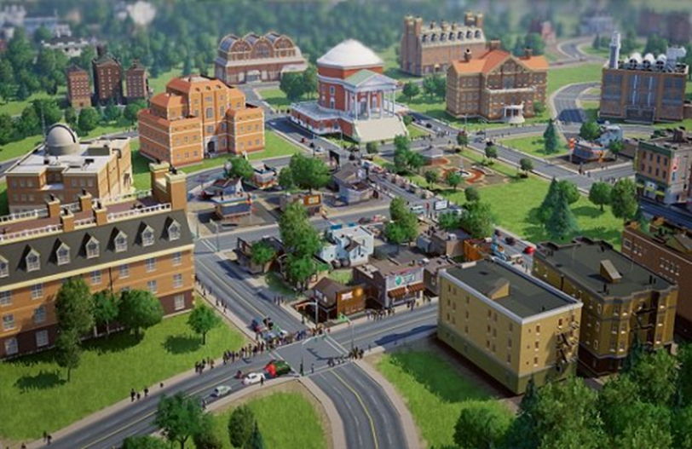
Тема урока: Мои достижения

Slide 3
Цели урока:
определять тексты разных жанров;
строить диалог по плану и картинке;
использовать слова-предметы/слова-действия и изменять их по числам

Slide 4
Ключевые слова урока
Архитектор, скульптура, сооружение, проект, дизайнер, строитель, дом

Slide 5
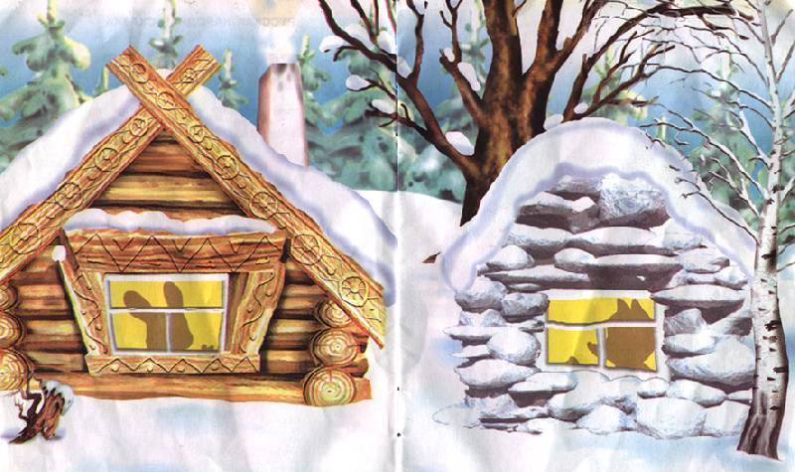
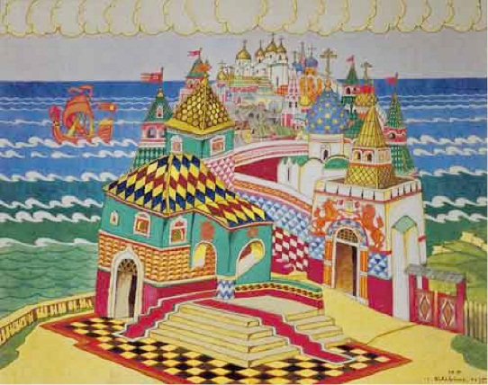
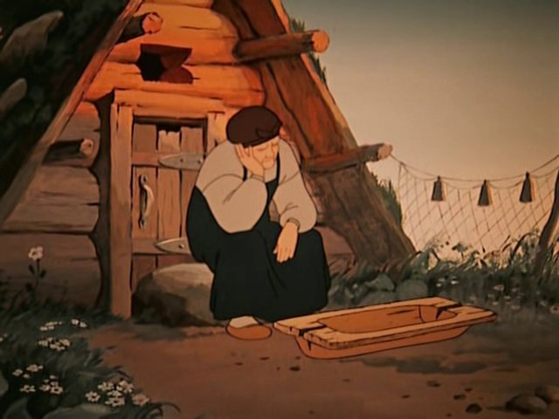
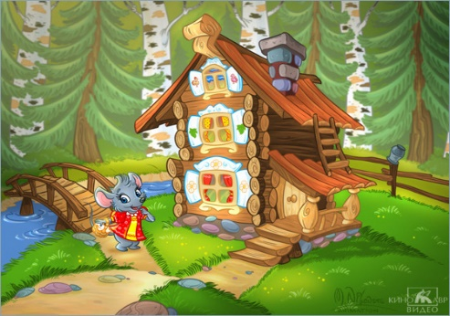
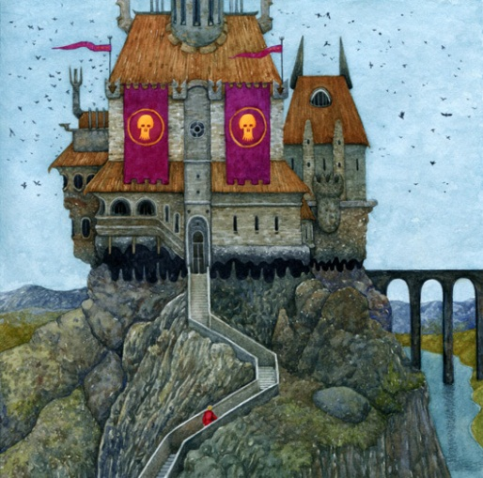
«Угадай-ка»

Slide 6
Слова –помощники: много этажей,приусадебный участок,ванная комната,балкон, баня,лестницы,гараж,теплица,погреб,постройки для животных Город -……………………………. Село-……………………………….
Подумай : чем различаются проекты домов для города и для села?

Slide 7
«Шаг за шагом»
Шагая к доске, на каждый шаг назовите термин, понятие, явление и т.д. из изученного ранее материала.
Запишите в тетради 5-6 слов.
карточки со словами: архитектор, скульптура, дворец, сооружение, проект, избушка, дизайнер, строитель, дом.

Slide 8
Подумай и скажи:
1.Чего не может быть в селе(ауле)?(изба,небоскреб,юрта)
2.Чего нет в сельском доме? (балкон,погреб)
3.Чего нет в городской квартире?(баня,ванна)

Slide 9
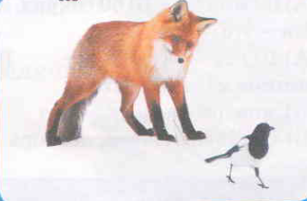
Работа в парах
(П) Составьте диалог по плану и картинке.
1.Однажды встретились в лесу …. и ….
2.Приветствие
-Привет,….- сказала ……
-Привет,…..-ответила…..
3.Диалог.
4.Прощание, пожелание:
-До свидания,………- сказала…….
-До скорой встречи,……-ответила……
ФО по дескрипторам:
-составляет диалог;
-использует план и картинку;
-соблюдает речевые нормы;
-соблюдает правила постановки ударения.

Slide 10
Составьте и запишите предложения.
Подчеркните существительные, отвечающие на вопрос: кто?
Запишите эти слова в единственном числе.
Строители, украшают скульптурами и цветниками, архитекторы, придумывают проекты, строят, сооружения и дома, дизайнеры.
ФО по дескрипторам:
-составляет предложения
-находит существительные, отвечающие на вопрос: кто?
-пишет существительные в единственном числе.

Slide 11
Наступила з..ма.В п..лях белеет сне…М..р..зный воздух чист.
Зрительный диктант
ФО по дескрипторам:
Называет пропущенные буквы и записывает

Slide 12
Рефлексия «Рюкзак»
• я научился определять жанр произведения
• я знаю, как составлять диалог
• я запомнил существительные, которые отвечают на вопрос: кто?

